Slide 1
IV НАУЧНО-МЕТОДИЧЕСКАЯ ДЕКАДА «АКТУАЛЬНЫЕ ВОПРОСЫ НАУКИ И ПРАКТИКИ В ОБРАЗОВАТЕЛЬНОМ ПРОСТРАНСТВЕ РЕГИОНА»
Управленческое сопровождение профессионального роста молодых педагогов ДОО
Максимова Н.Н., заведующий МДОУ «Детский сад комбинированного вида №80 «Гномик» г. Вологды
15–16 ноября 2023 г.

Slide 2
IV НАУЧНО-МЕТОДИЧЕСКАЯ ДЕКАДА «АКТУАЛЬНЫЕ ВОПРОСЫ НАУКИ И ПРАКТИКИ В ОБРАЗОВАТЕЛЬНОМ ПРОСТРАНСТВЕ РЕГИОНА»
Профессиональный рост – это неустранимое стремление педагога к самосовершенствованию, в основе которого лежит природная потребность в творчестве и работе с детьми (Е. А. Ямбург)
Профессиональный рост педагога – это самостоятельное и/или кем-то управляемое на рациональном (осознанном) и/или интуитивном уровнях «нарастания» разнообразных стереотипов, социальны установок, знаний, умений способов деятельности, необходимых для решения педагогических задач и ситуаций (М,М, Поташник)

Slide 3
IV НАУЧНО-МЕТОДИЧЕСКАЯ ДЕКАДА «АКТУАЛЬНЫЕ ВОПРОСЫ НАУКИ И ПРАКТИКИ В ОБРАЗОВАТЕЛЬНОМ ПРОСТРАНСТВЕ РЕГИОНА»
Этапы профессиональный роста (по Н.В.Паниной)
1 этап Овладение профессией Адаптация
- формируется мотивация;
обретаются смыслы;
происходит становление Я-образа
2 этап Профессиональная компетентность Акме (в профессиональном развитии это появление уровней профессиональных достижений, возможных для человека на данной ступени его профессионального развития, оно выражается в зрелости личности профессионала)
Происходит творческое осмысление профессии и себя в ней
3 этап Зрелость Самореализация
-возникает удовлетворенность деятельностью;
Формируется активная позиция и устойчивость к деформации
4 этап Стагнация Застой
-снижается активность;
Утрачиваются смыслы;
Появляется стойкое отторжение всего нового

Slide 4
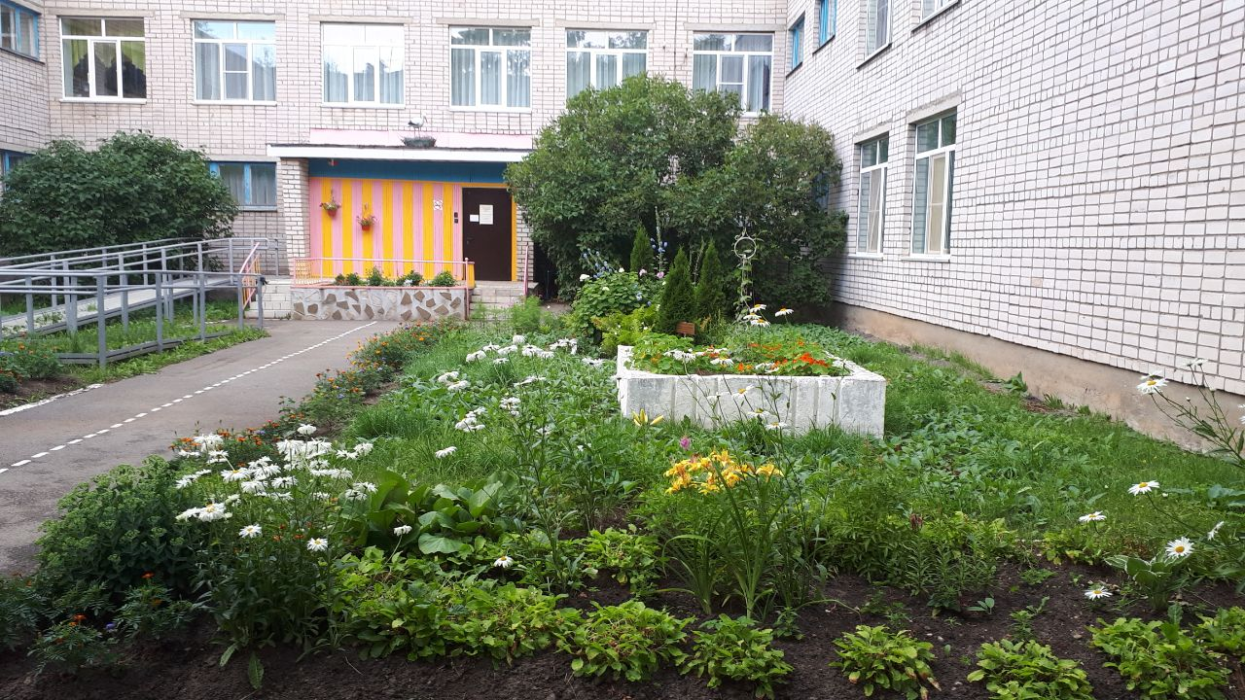
IV НАУЧНО-МЕТОДИЧЕСКАЯ ДЕКАДА «АКТУАЛЬНЫЕ ВОПРОСЫ НАУКИ И ПРАКТИКИ В ОБРАЗОВАТЕЛЬНОМ ПРОСТРАНСТВЕ РЕГИОНА»
Муниципальное дошкольное образовательное учреждение «Детский сад комбинированного вида №80 «Гномик»
Функционирует с 1978 года
В ДОО 11 групп, из них 8 групп общеразвивающей направленности, 3 группы компенсирующей направленности;2 для детей с ТНР, 1 для детей с ЗПР

Slide 5
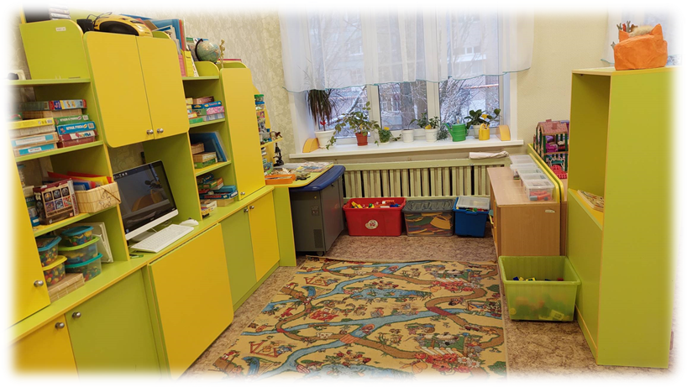
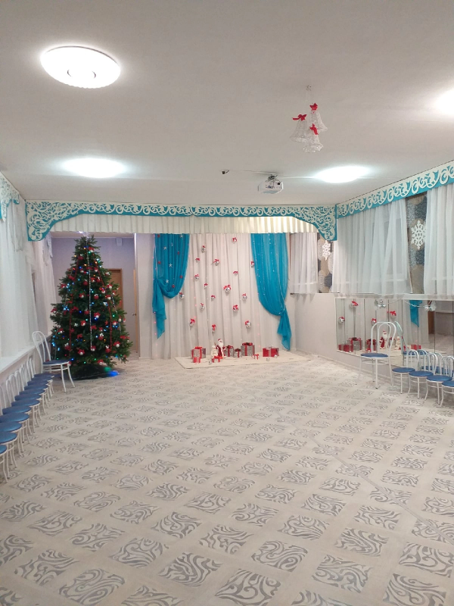
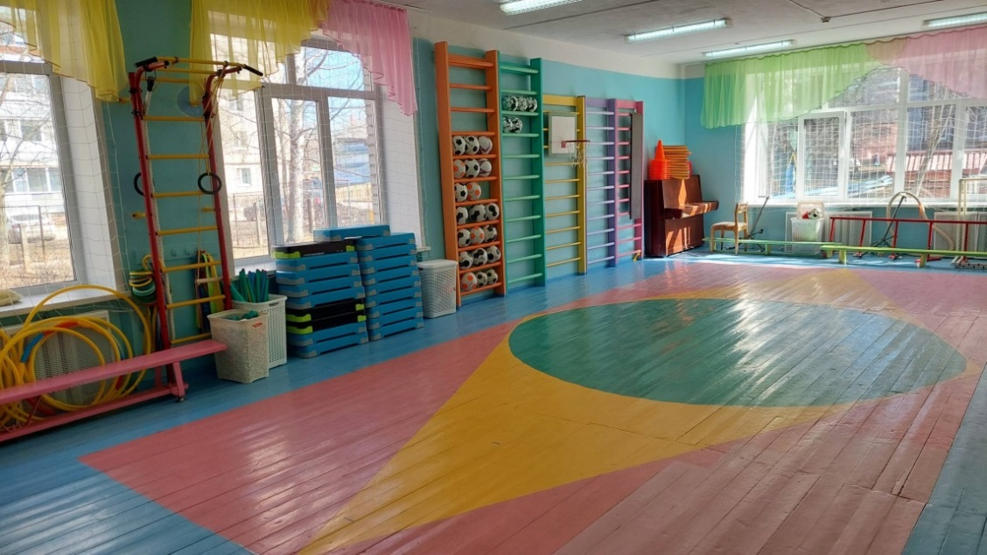
IV НАУЧНО-МЕТОДИЧЕСКАЯ ДЕКАДА «АКТУАЛЬНЫЕ ВОПРОСЫ НАУКИ И ПРАКТИКИ В ОБРАЗОВАТЕЛЬНОМ ПРОСТРАНСТВЕ РЕГИОНА»
Материально-технические условия
Групповые помещения
Музыкальный зал
Физкультурный зал

Slide 6
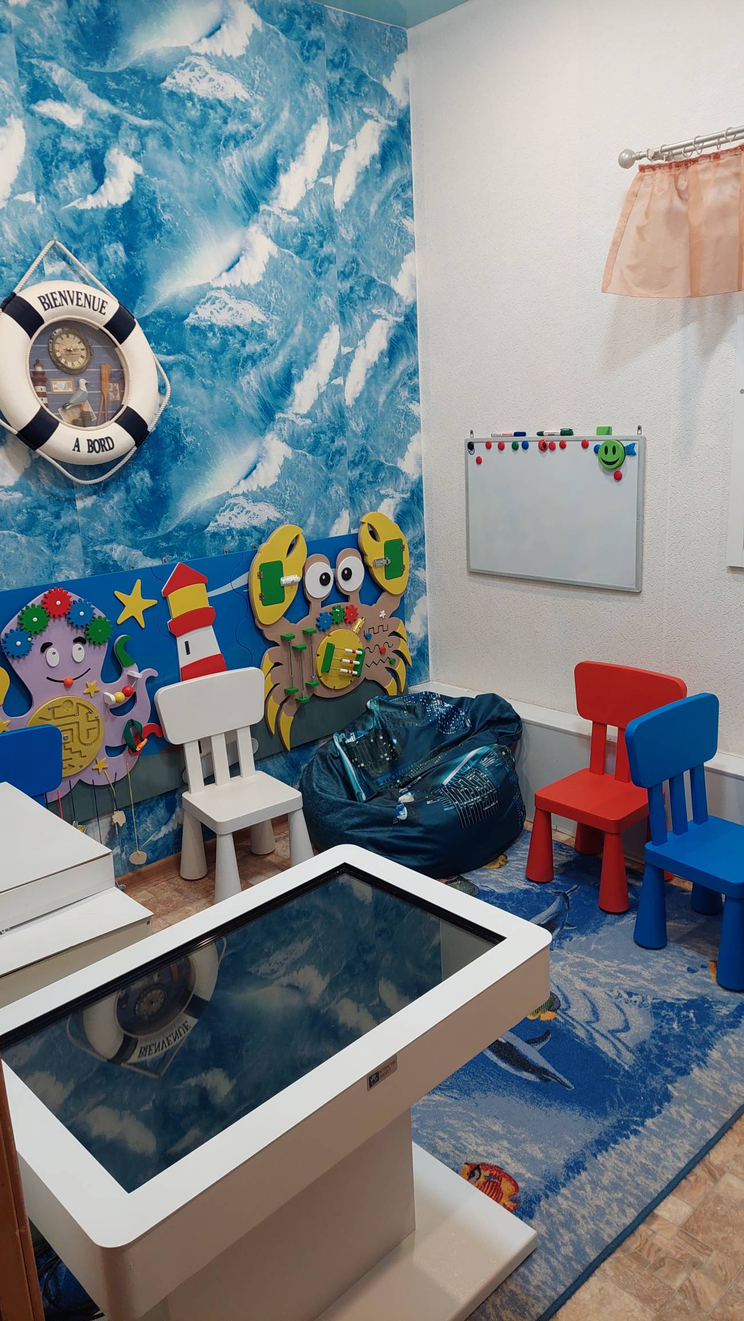
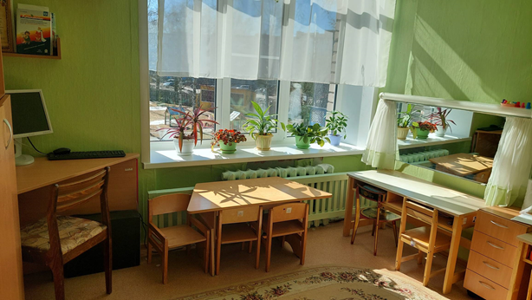
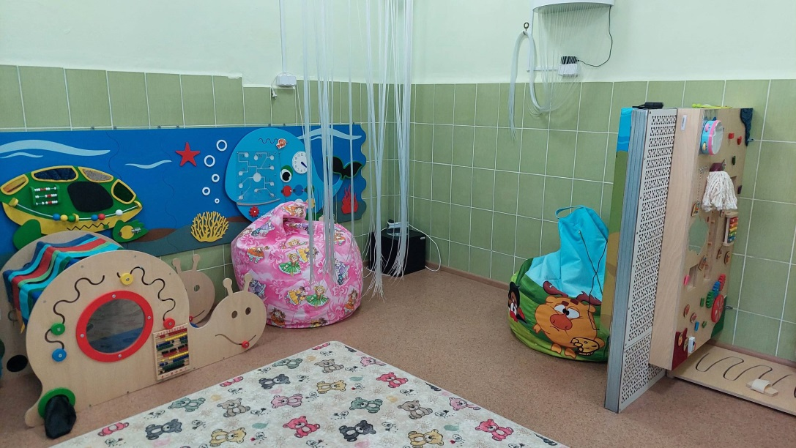
IV НАУЧНО-МЕТОДИЧЕСКАЯ ДЕКАДА «АКТУАЛЬНЫЕ ВОПРОСЫ НАУКИ И ПРАКТИКИ В ОБРАЗОВАТЕЛЬНОМ ПРОСТРАНСТВЕ РЕГИОНА»
Помещения для реализации адаптированных образовательных программ

Slide 7
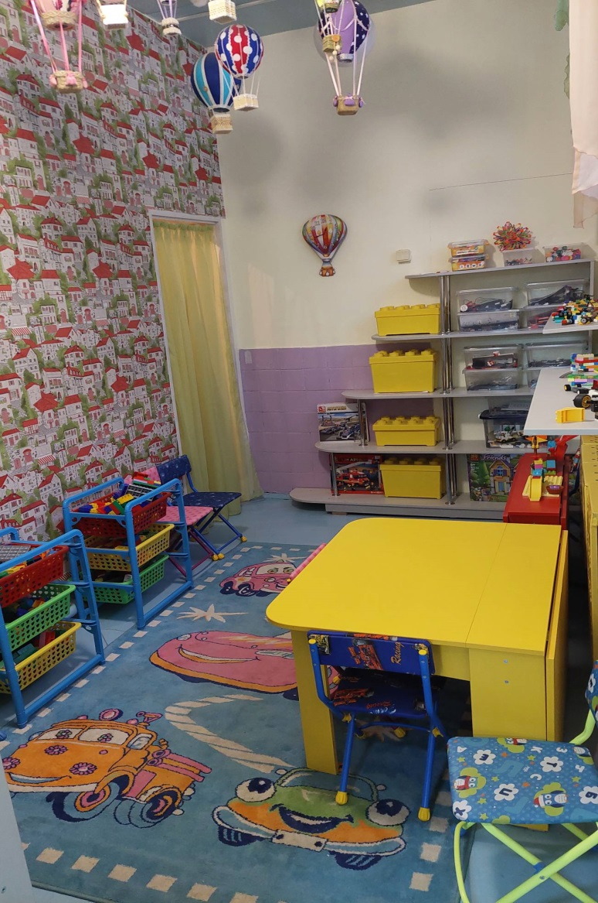
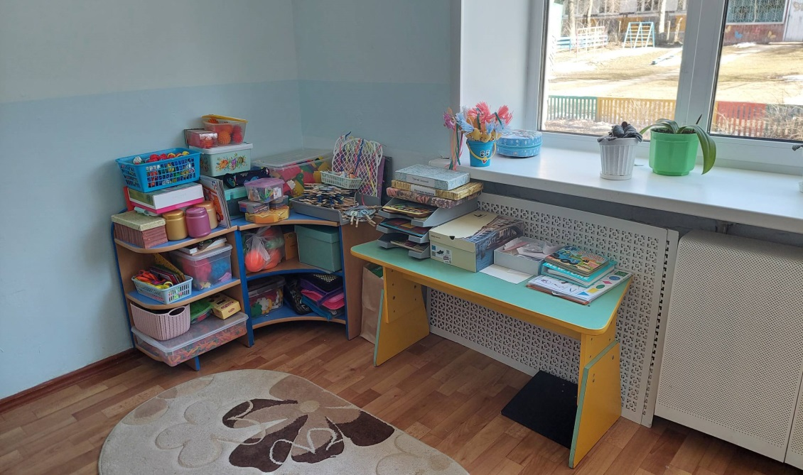
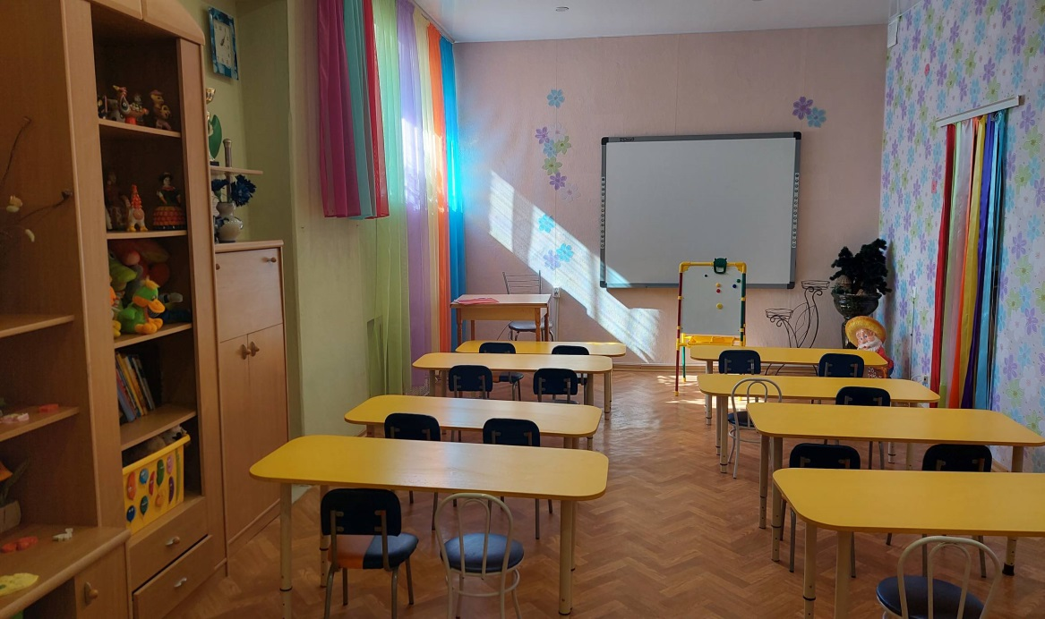
IV НАУЧНО-МЕТОДИЧЕСКАЯ ДЕКАДА «АКТУАЛЬНЫЕ ВОПРОСЫ НАУКИ И ПРАКТИКИ В ОБРАЗОВАТЕЛЬНОМ ПРОСТРАНСТВЕ РЕГИОНА»
Помещения для дополнительного образования

Slide 8
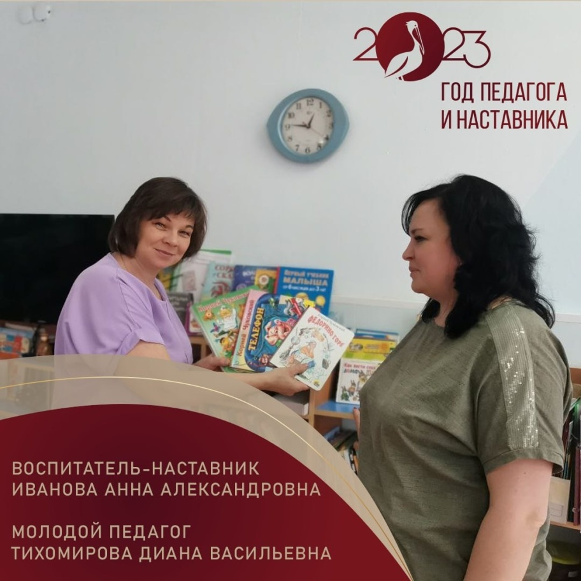
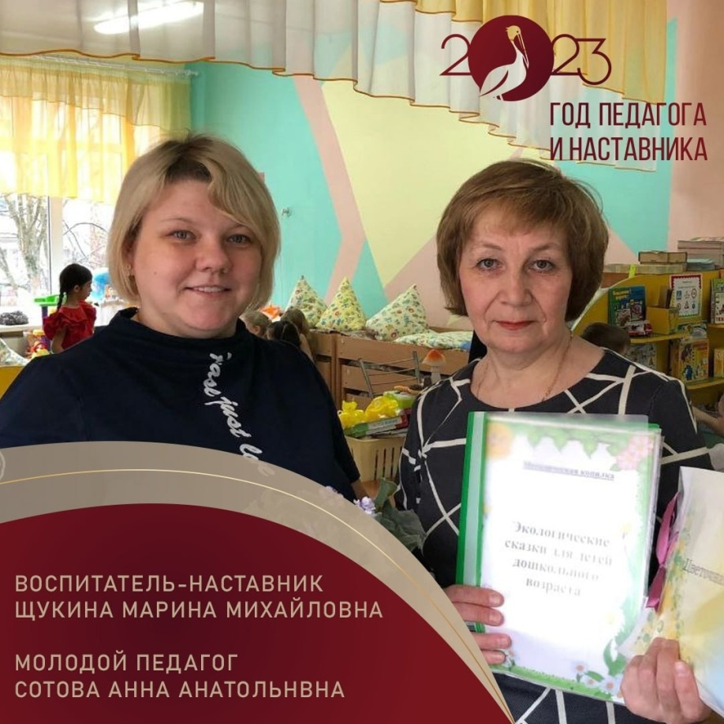
IV НАУЧНО-МЕТОДИЧЕСКАЯ ДЕКАДА «АКТУАЛЬНЫЕ ВОПРОСЫ НАУКИ И ПРАКТИКИ В ОБРАЗОВАТЕЛЬНОМ ПРОСТРАНСТВЕ РЕГИОНА»
Психолого-педагогические условия
Методическое сопровождение молодых специалистов
Стажировки
Школа молодого педагога
курсы повышения квалификации
- Локальный проект «Наставничество как современный тренд образования»

Slide 9
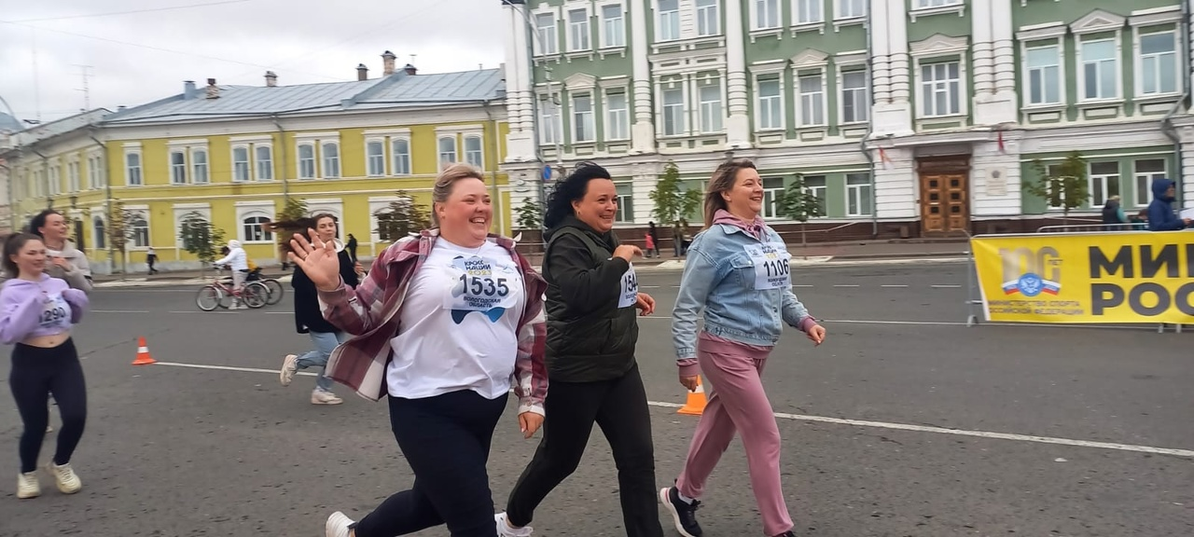
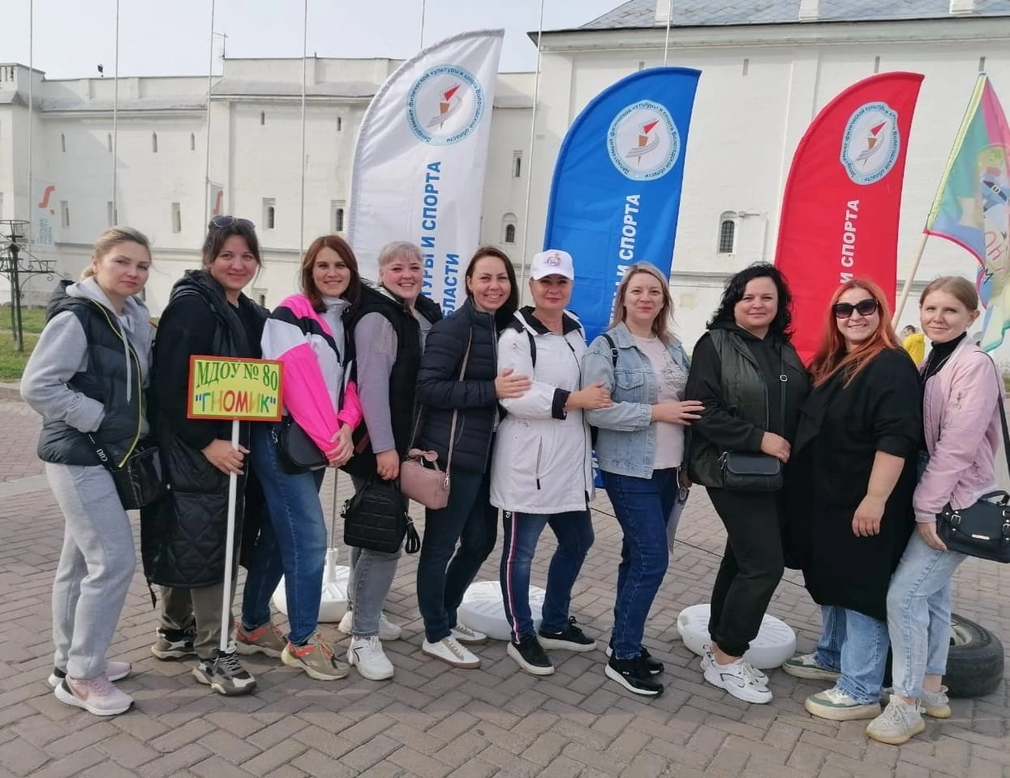
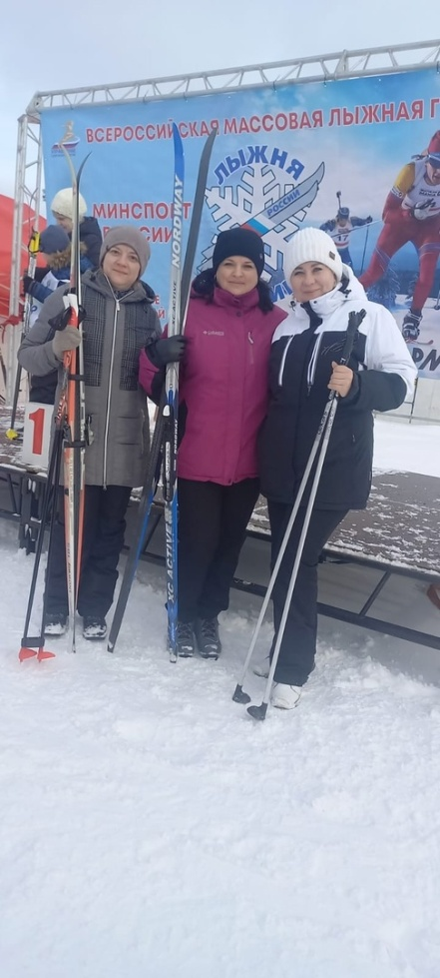
IV НАУЧНО-МЕТОДИЧЕСКАЯ ДЕКАДА «АКТУАЛЬНЫЕ ВОПРОСЫ НАУКИ И ПРАКТИКИ В ОБРАЗОВАТЕЛЬНОМ ПРОСТРАНСТВЕ РЕГИОНА»
Участия молодых педагогов в акциях, городских мероприятиях по физкультурно-спортивной направленности

Slide 10
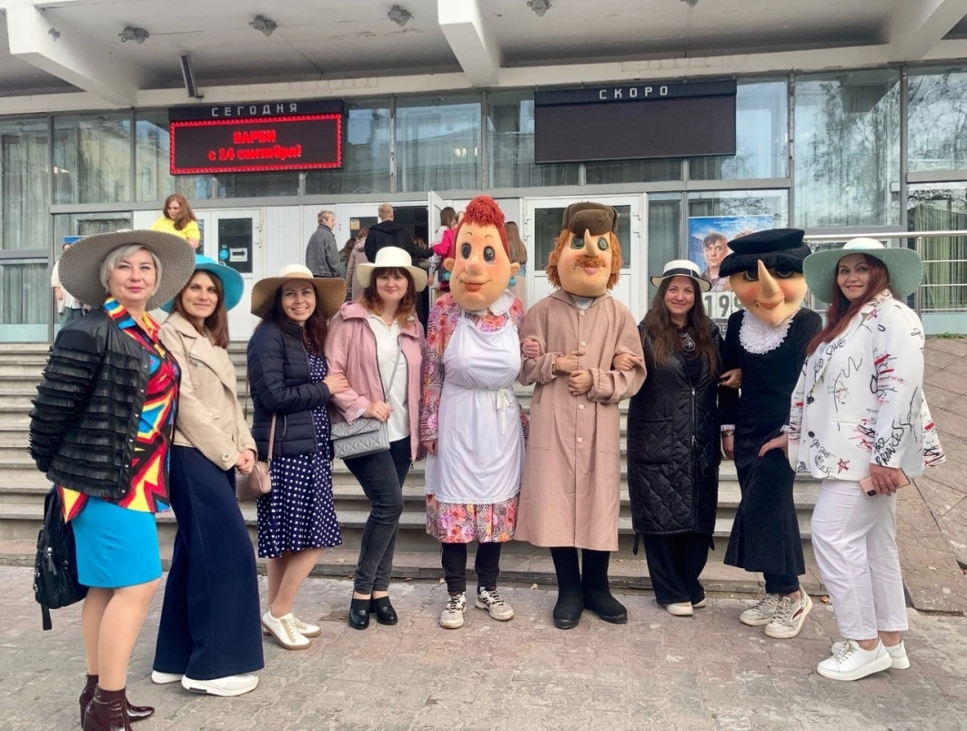
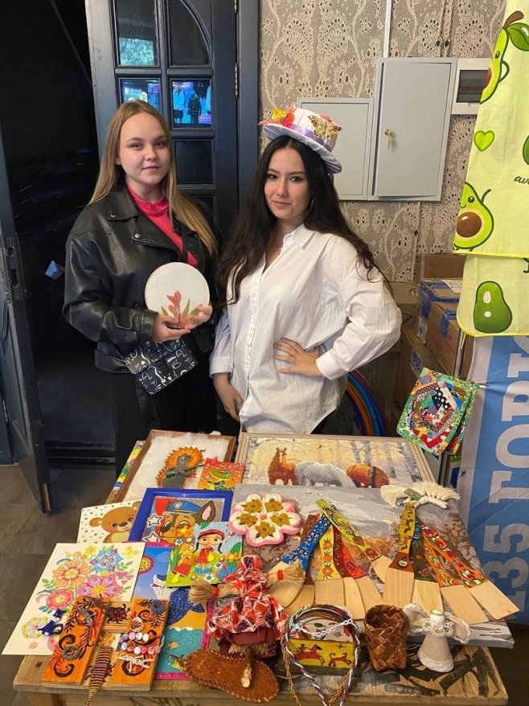
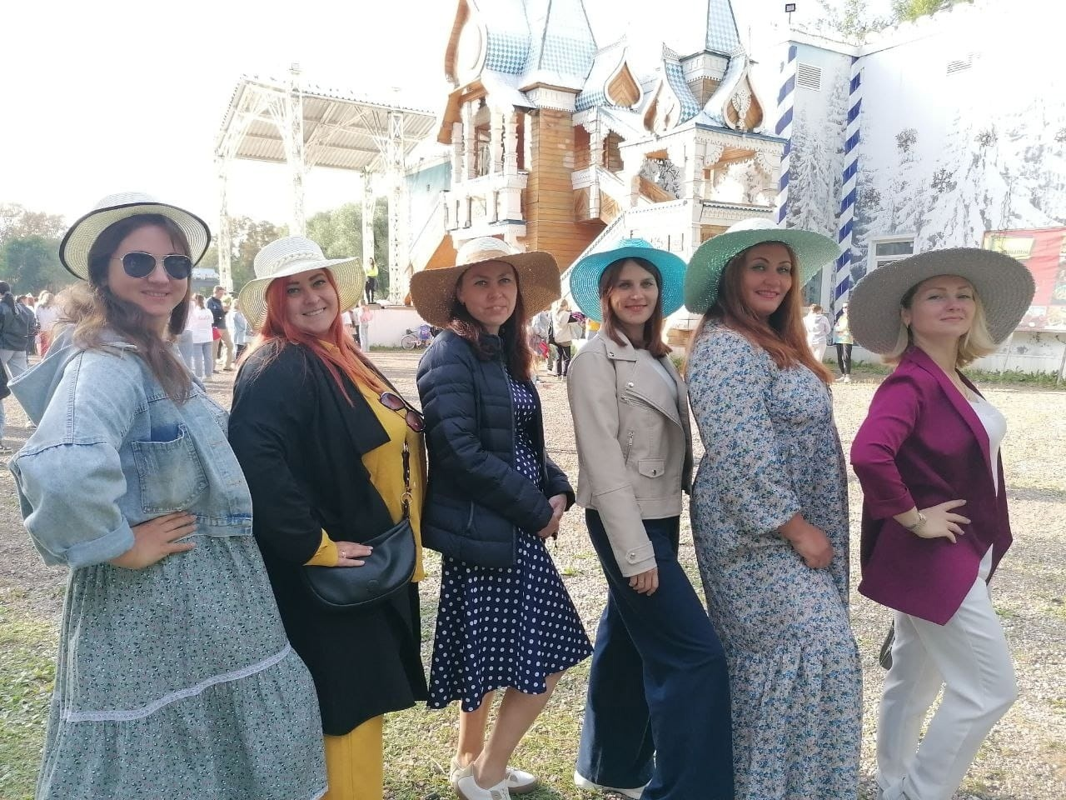
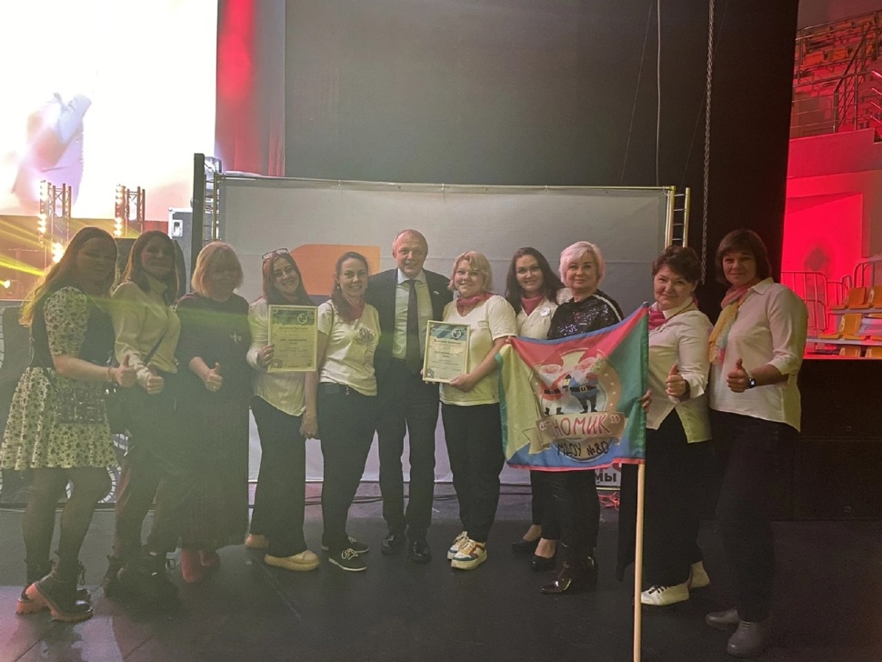
IV НАУЧНО-МЕТОДИЧЕСКАЯ ДЕКАДА «АКТУАЛЬНЫЕ ВОПРОСЫ НАУКИ И ПРАКТИКИ В ОБРАЗОВАТЕЛЬНОМ ПРОСТРАНСТВЕ РЕГИОНА»
Участия молодых педагогов в городских социально-значимых проектах

Slide 11
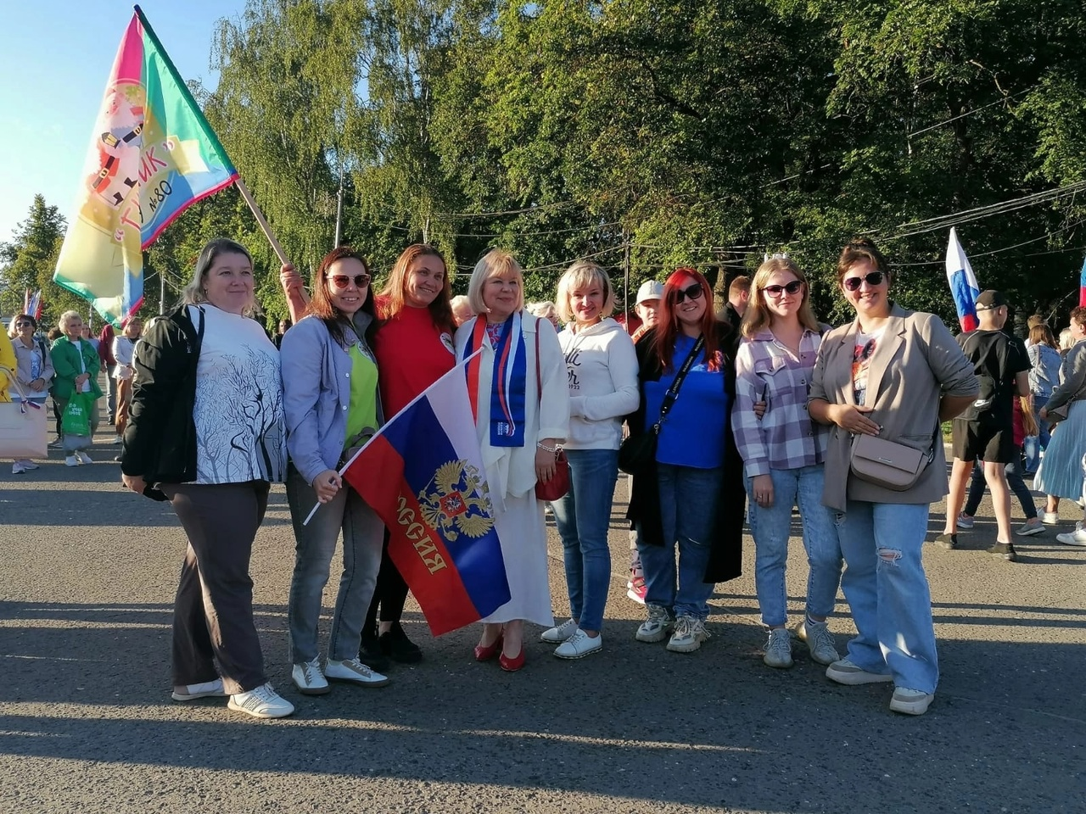
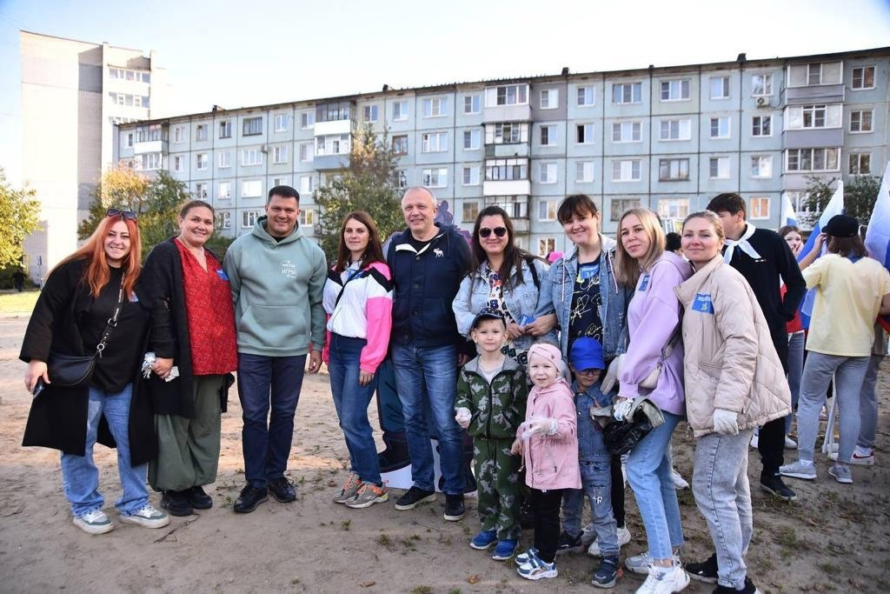
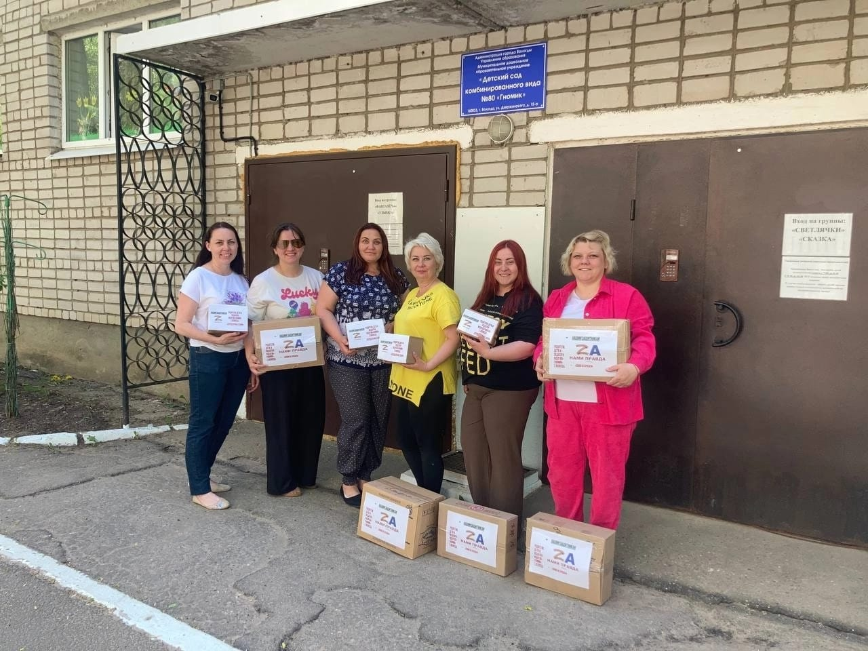
IV НАУЧНО-МЕТОДИЧЕСКАЯ ДЕКАДА «АКТУАЛЬНЫЕ ВОПРОСЫ НАУКИ И ПРАКТИКИ В ОБРАЗОВАТЕЛЬНОМ ПРОСТРАНСТВЕ РЕГИОНА»

Slide 12
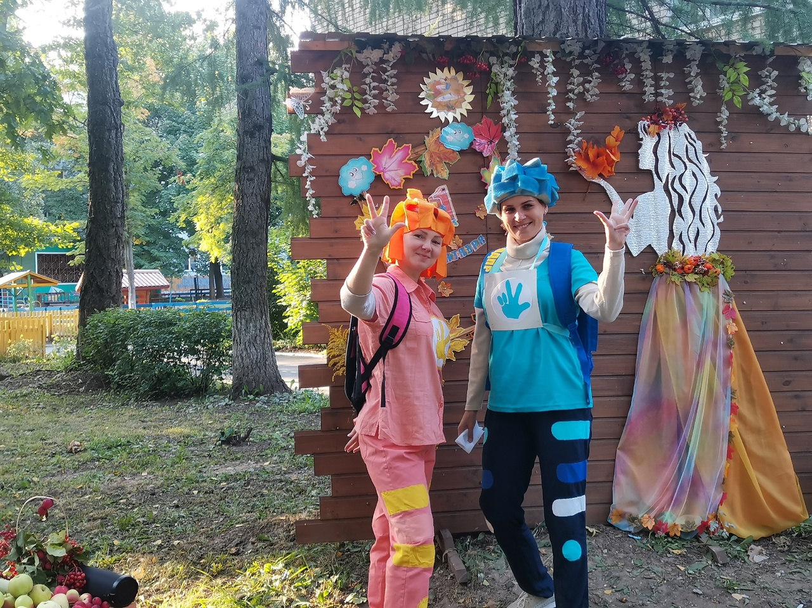
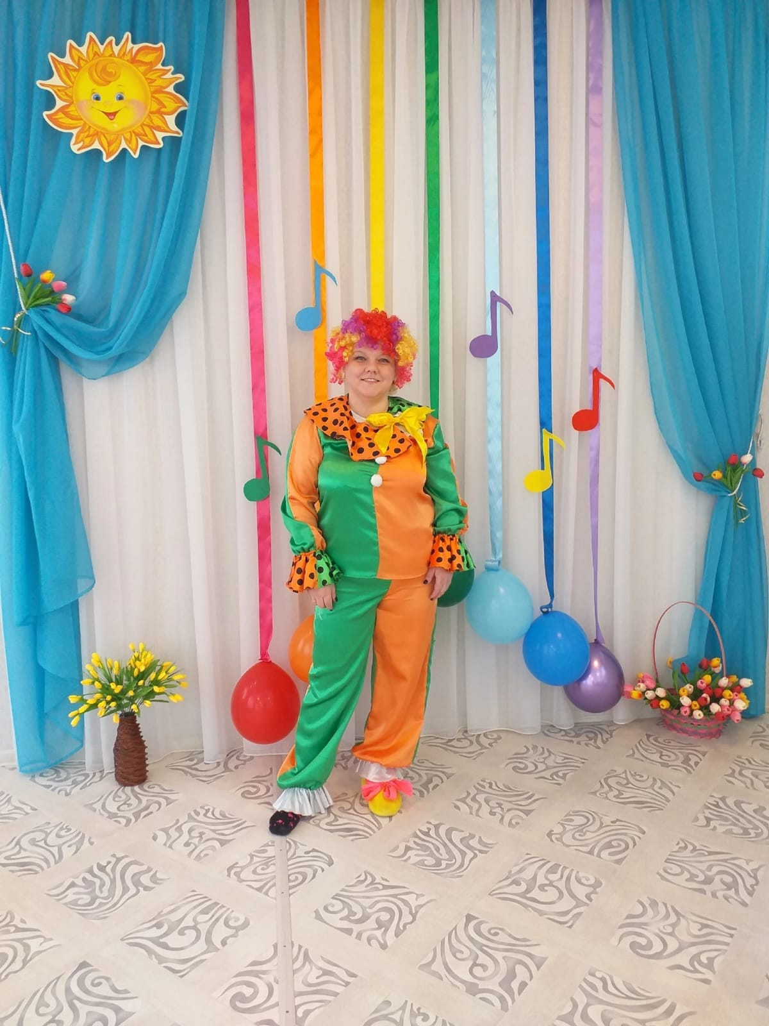
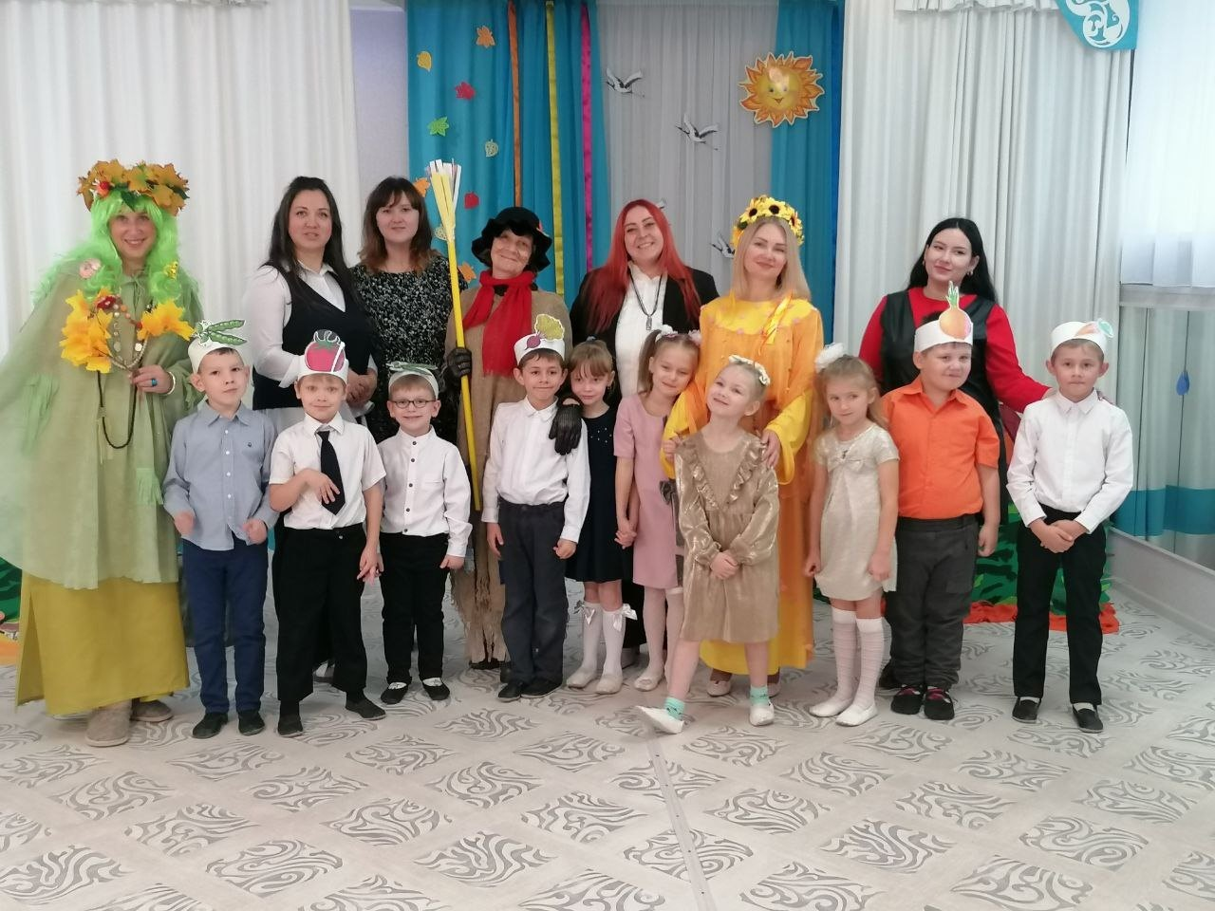
IV НАУЧНО-МЕТОДИЧЕСКАЯ ДЕКАДА «АКТУАЛЬНЫЕ ВОПРОСЫ НАУКИ И ПРАКТИКИ В ОБРАЗОВАТЕЛЬНОМ ПРОСТРАНСТВЕ РЕГИОНА»

Slide 13
IV НАУЧНО-МЕТОДИЧЕСКАЯ ДЕКАДА «АКТУАЛЬНЫЕ ВОПРОСЫ НАУКИ И ПРАКТИКИ В ОБРАЗОВАТЕЛЬНОМ ПРОСТРАНСТВЕ РЕГИОНА»
Участие в сетевых инновационных площадках
«Развитие современных механизмов и
технологий общего образования на основе
деятельностного метода Л.Г. Петерсон
Всероссийская сетевая инновационная площадка «Вариативные модели социокультурной образовательной среды для детей младенческого и раннего возраста»

Slide 14
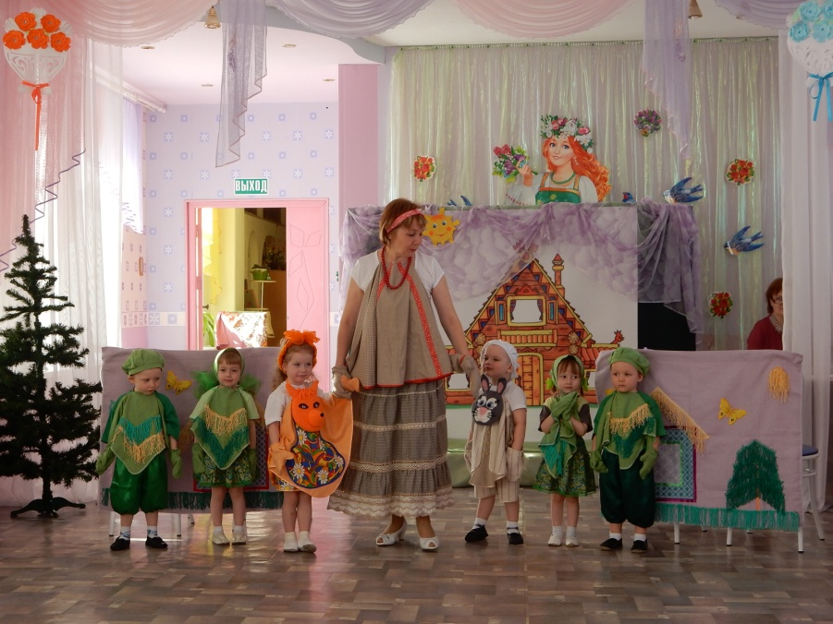
IV НАУЧНО-МЕТОДИЧЕСКАЯ ДЕКАДА «АКТУАЛЬНЫЕ ВОПРОСЫ НАУКИ И ПРАКТИКИ В ОБРАЗОВАТЕЛЬНОМ ПРОСТРАНСТВЕ РЕГИОНА»
Инклюзивный образовательный проект «Клуб безопасности для детей с инвалидностью и ОВЗ в ДОУ Вологодской области
Городская базовая площадка «Инновационные подходы к организации и содержанию воспитания и образования детей раннего возраста в условиях реализации ФОП ДО».

Slide 15
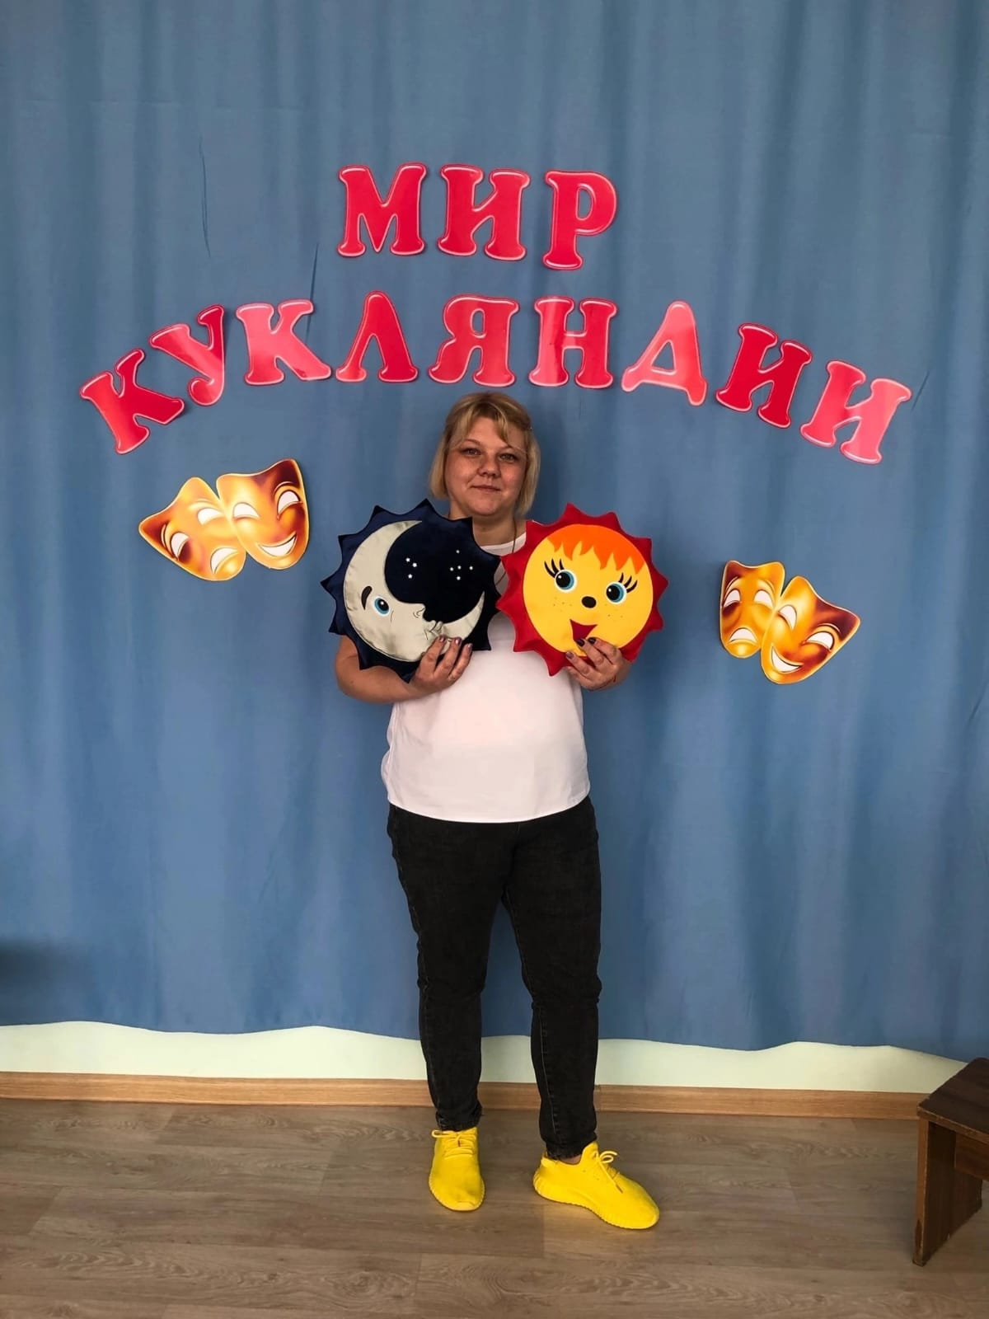
IV НАУЧНО-МЕТОДИЧЕСКАЯ ДЕКАДА «АКТУАЛЬНЫЕ ВОПРОСЫ НАУКИ И ПРАКТИКИ В ОБРАЗОВАТЕЛЬНОМ ПРОСТРАНСТВЕ РЕГИОНА»

Slide 16
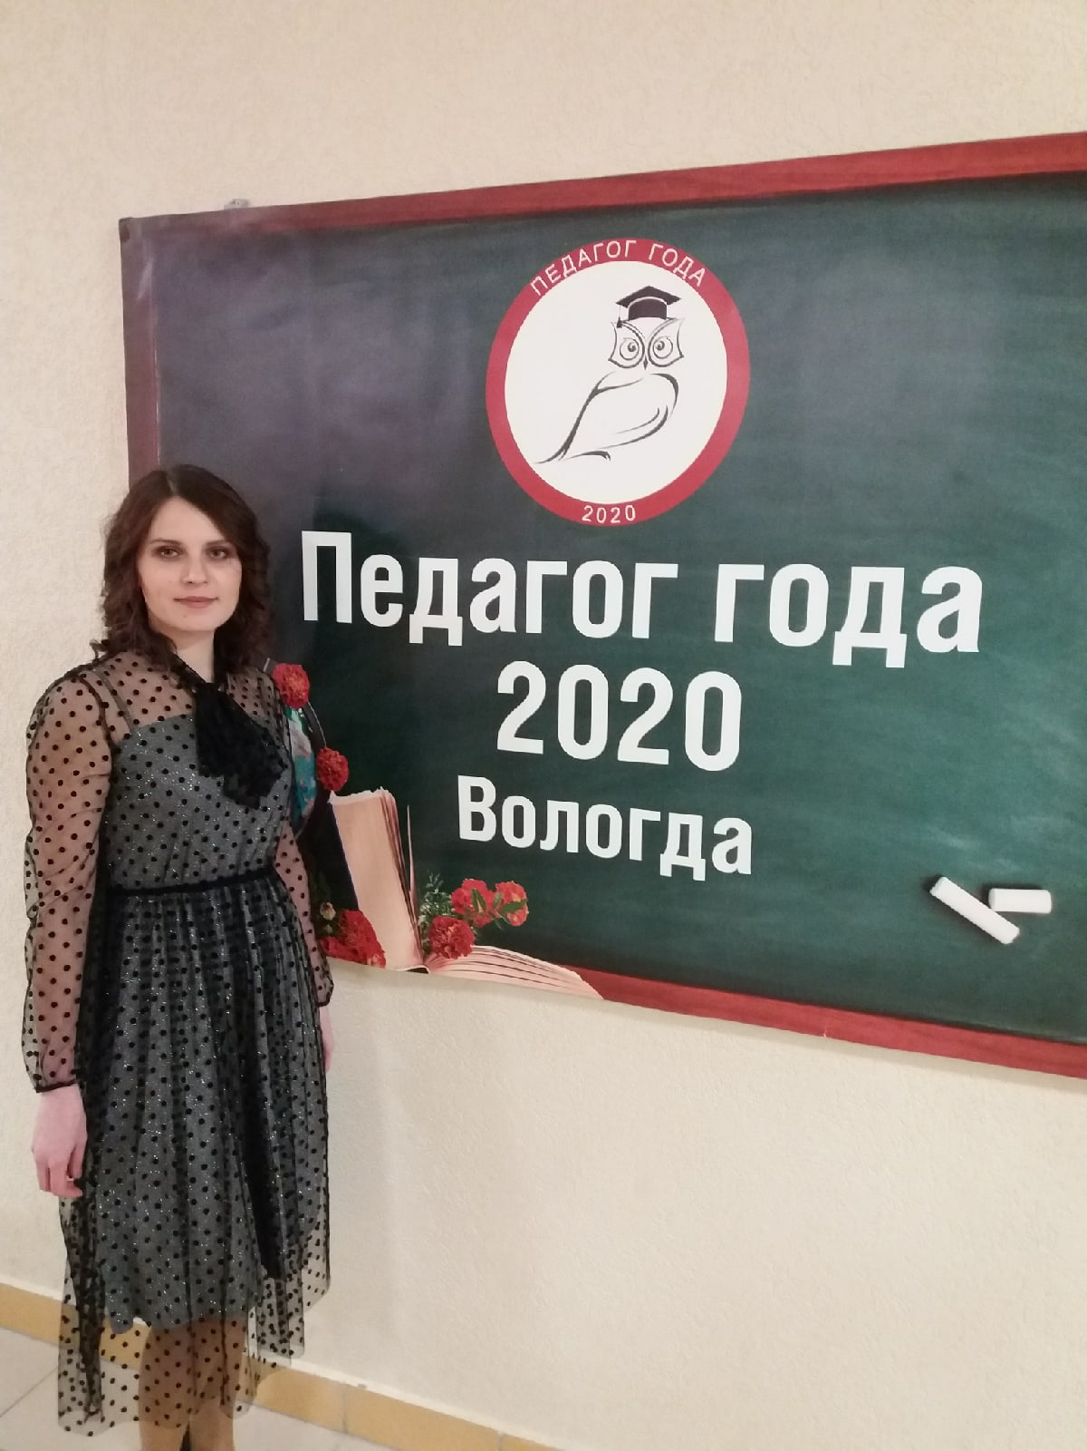
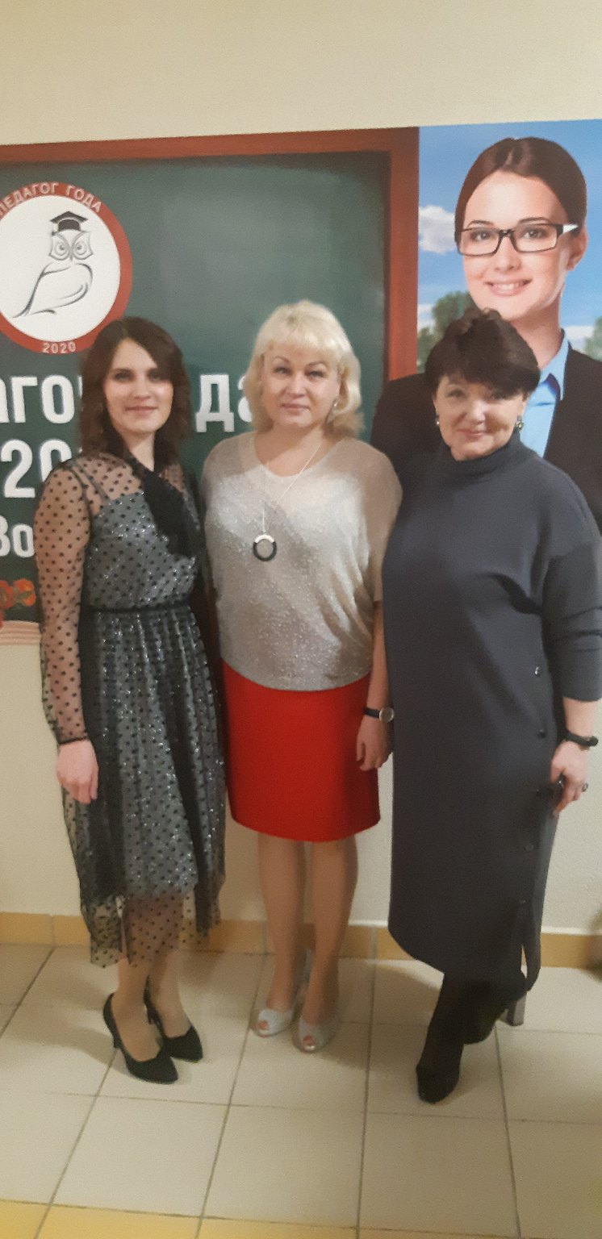
IV НАУЧНО-МЕТОДИЧЕСКАЯ ДЕКАДА «АКТУАЛЬНЫЕ ВОПРОСЫ НАУКИ И ПРАКТИКИ В ОБРАЗОВАТЕЛЬНОМ ПРОСТРАНСТВЕ РЕГИОНА»

Slide 17
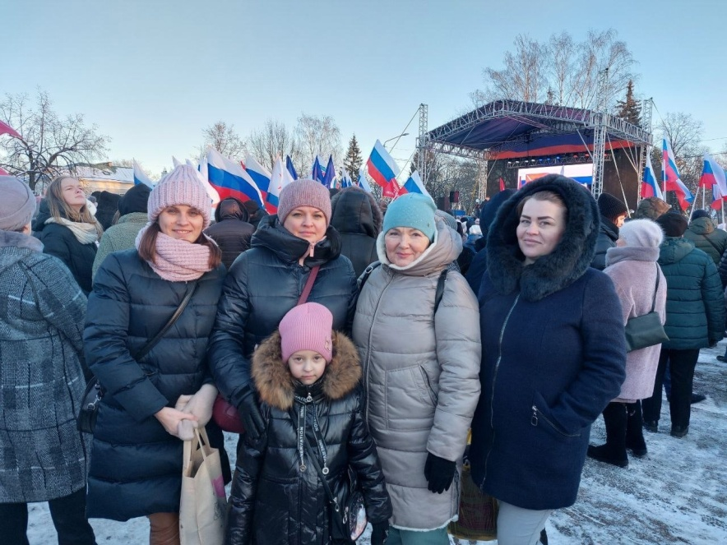
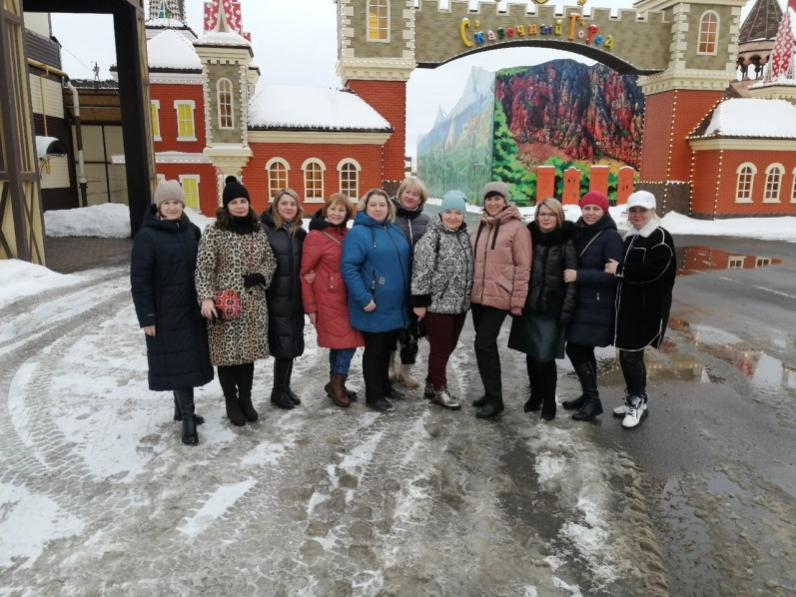
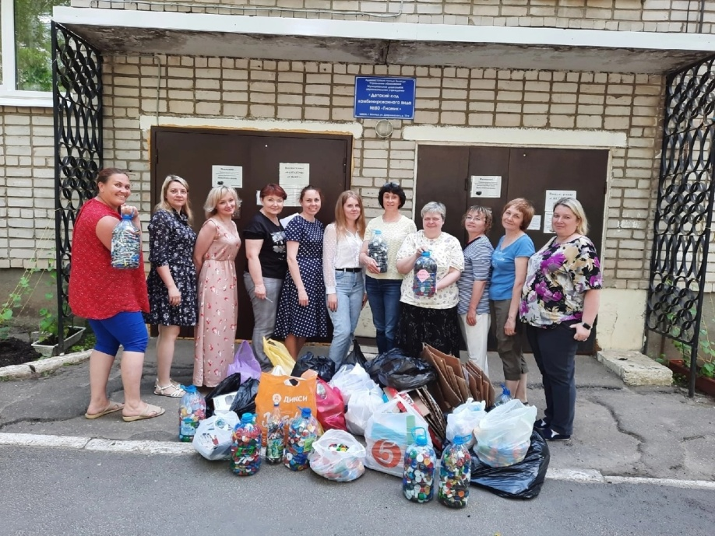
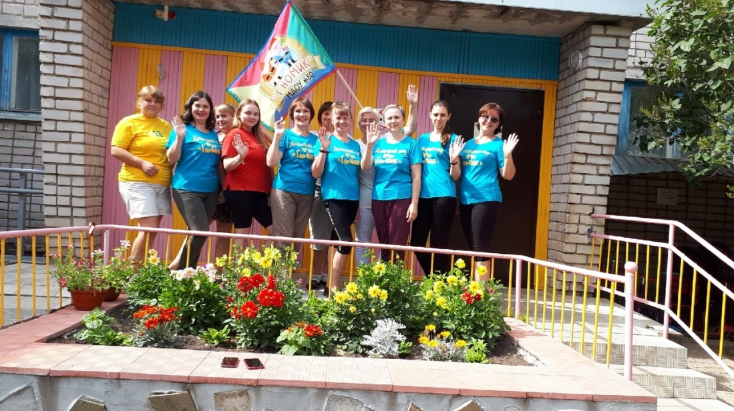
IV НАУЧНО-МЕТОДИЧЕСКАЯ ДЕКАДА «АКТУАЛЬНЫЕ ВОПРОСЫ НАУКИ И ПРАКТИКИ В ОБРАЗОВАТЕЛЬНОМ ПРОСТРАНСТВЕ РЕГИОНА»
Активная общественная жизнь Сплоченный коллектив
Сложившиеся традиции и устои

Slide 18
IV НАУЧНО-МЕТОДИЧЕСКАЯ ДЕКАДА «АКТУАЛЬНЫЕ ВОПРОСЫ НАУКИ И ПРАКТИКИ В ОБРАЗОВАТЕЛЬНОМ ПРОСТРАНСТВЕ РЕГИОНА»
Муниципальное дошкольное образовательное учреждение «Детский сад комбинированного вида №80 «Гномик» Вологодская область, город Вологда, улица Дзержинского, дом 15а Электронная почта:dou80@vologda-city.ru тел.: (8172) 73-18-27, (8172) 73-95-88.
Официальный сайт: http://d10148.edu35.ru
Официальное сообщество в ВК https://vk.com/public178278007

